Slide 1
ESCOLA BÍBLICA DOMINICAL
2° TRIMESTRE DE 2018
Classes de Jovens e Adultos da EBD

Slide 2
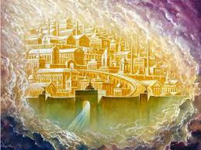
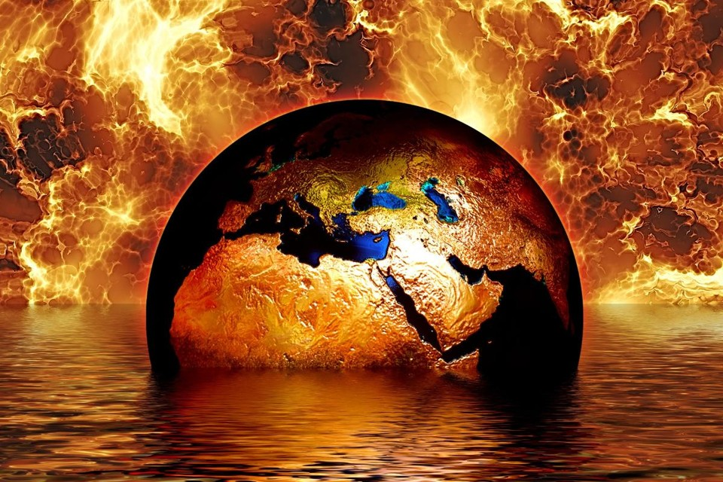
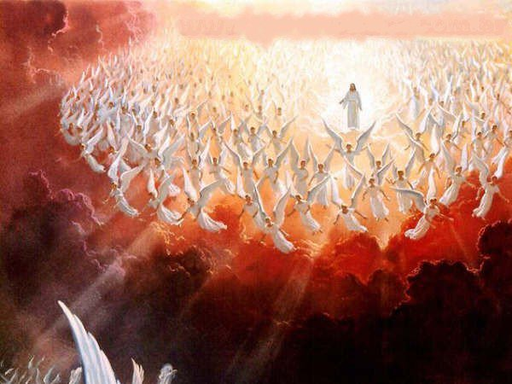
2° TRIMESTRE DE 2018 ESCATOLOGIA

Slide 3
ESCATOLOGIA 2° TRIMESTRE DE 2018
LIÇÃO 01: A IMPORTÂNCIA DA
ESCATOLOGIA BÍBLICA

Slide 4
LIÇÃO 01: A IMPORTÂNCIA DA ESCATOLOGIA BÍBLICA
Texto Áureo:
“Porque a visão é ainda para o tempo determinado, e até ao fim falará, e não mentirá; se tardar, espera-o, porque certamente virá, não tardará.”
(Hc 2. 3)

Slide 5
ESCATOLOGIA LIÇÃO 01: A IMPORTÂNCIA DA ESCATOLOGIA BÍBLICA
LEITURA BÍBLICA: APOCALIPSE 1. 1 - 3

Slide 6
LIÇÃO 01: A IMPORTÂNCIA DA ESCATOLOGIA BÍBLICA LEITURA BÍBLICA: APOCALIPSE 1. 1 - 3
Ap 1. 1 Revelação de Jesus Cristo, a qual Deus lhe deu para mostrar aos seus servos as coisas que brevemente devem acontecer; e pelo seu anjo as enviou e as notificou a João, seu servo, 2 o qual testificou da palavra de Deus, e do testemunho de Jesus Cristo, e de tudo o que tem visto. 3 Bem-aventurado aquele que lê, e os que ouvem as palavras desta profecia, e guardam as coisas que nela estão escritas; porque o tempo está próximo.

Slide 7
LIÇÃO 01: A IMPORTÂNCIA DA ESCATOLOGIA BÍBLICA ESBOÇO
INTRODUÇÃO
I – O CAMPO DA ESCATOLOGIA BÍBLICA
II – O OBJETIVO DA ESCATOLOGIA BÍBLICA
III – A INTERPRETAÇÃO DA ESCATOLOGIA BÍBLICA
CONCLUSÃO

Slide 8
LIÇÃO 01: A IMPORTÂNCIA DA ESCATOLOGIA BÍBLICA
INTRODUÇÃO
Escatologia é um termo grego que significa “tratado das últimas coisas”. É o estudo acerca de coisas e acontecimentos finais. A revelação do futuro lança luz sobre a caminhada do povo de Deus em direção à eternidade, assim como fortalece a esperança e paciência dos fiéis, na certeza das coisas logo se cumprirão.
Notes:
A preocupação principal da escatologia bíblica é interpretar os textos das Escrituras Sagradas que tratam do que Deus determinou quanto ao fim dos tempos. _ _ necessidade de saber com correção para não se esperar o que Deus não disse

Slide 9
LIÇÃO 01: A IMPORTÂNCIA DA ESCATOLOGIA BÍBLICA ESBOÇO
INTRODUÇÃO
I – O CAMPO DA ESCATOLOGIA BÍBLICA
II – O OBJETIVO DA ESCATOLOGIA BÍBLICA
III – A INTERPRETAÇÃO DA ESCATOLOGIA BÍBLICA
CONCLUSÃO

Slide 10
LIÇÃO 01: A IMPORTÂNCIA DA ESCATOLOGIA BÍBLICA
I – O CAMPO DA ESCATOLOGIA BÍBLICA
1. A escatologia bíblica tem sua origem na revelação divina. A Bíblia é a revelação dos desígnios e da vontade de Deus para o Seu povo. Do começo ao fim, os objetivos e significados dessa revelação são de ordem claramente escatológica. Inicialmente, Deus escolheu a semente de Abraão, ou seja, o povo de Israel, para que recebessem e guardassem tanto as Suas leis como as promessas acerca de Cristo, o Salvador. A partir de então, judeus e gentios são reunidos, pelo evangelho, em um só povo, e torna-se portador da revelação divina. E, uma vez mais, essa revelação, feita na pessoa bendita de nosso Senhor Jesus Cristo, aponta para uma esperança futura: o grande e glorioso dia do Seu retorno, na consumação dos séculos, para julgar os vivos e os mortos, e para a nossa redenção final.
Notes:
Ou seja, todo o Antigo Testamento tratava de uma esperança escatológica que se cumpriu com a vinda do Filho de Deus ao mundo. (1)
Assim, a mensagem das Escrituras, de Gênesis a Apocalipse, é essencialmente escatológica. (2)

Slide 11
Rm 3. 1 Qual é, logo, a vantagem do judeu? Ou qual a utilidade da circuncisão? 2 Muita, em toda maneira, porque, primeiramente, as palavras de Deus lhe foram confiadas.
At 3. 19 Arrependei-vos, pois, e convertei-vos, para que sejam apagados os vossos pecados, e venham, assim, os tempos do refrigério pela presença do Senhor. 20 E envie ele a Jesus Cristo, que já dantes vos foi pregado, 21 o qual convém que o céu contenha até aos tempos da restauração de tudo, dos quais Deus falou pela boca de todos os seus santos profetas, desde o princípio. 22 Porque Moisés disse: O Senhor, vosso Deus, levantará dentre vossos irmãos um profeta semelhante a mim; a ele ouvireis em tudo quanto vos disser. 23 E acontecerá que toda alma que não escutar esse profeta será exterminada dentre o povo. 24 E todos os profetas, desde Samuel, todos quantos depois falaram, também anunciaram estes dias.

Slide 12
Mt 24. 29 E, logo depois da aflição daqueles dias, o sol escurecerá, e a lua não dará a sua luz, e as estrelas cairão do céu, e as potências dos céus serão abaladas. 30 Então, aparecerá no céu o sinal do Filho do Homem; e todas as tribos da terra se lamentarão e verão o Filho do Homem vindo sobre as nuvens do céu, com poder e grande glória. 31 E ele enviará os seus anjos com rijo clamor de trombeta, os quais ajuntarão os seus escolhidos desde os quatro ventos, de uma à outra extremidade dos céus.

Slide 13
LIÇÃO 01: A IMPORTÂNCIA DA ESCATOLOGIA BÍBLICA
I – O CAMPO DA ESCATOLOGIA BÍBLICA
2. A escatologia bíblica lida com a PROFECIA.
O mundo se perde em diversas teorias sobre o progresso ou os ciclos da história, prognosticando tempos ora melhores e ora sombrios para a humanidade. Contudo, desde o princípio, Deus vem desvendando o futuro aos Seus servos através da profecia. No passado, os profetas fomentaram a expectativa de Israel quanto à manifestação do Redentor e da abundante graça que foi dada a nós pelo evangelho. O tempo em que vivemos é caracterizado, à luz da profecia, como “últimos dias”, ou “plenitude dos tempos”. Vemos também que nem todas as coisas ainda estão cumpridas. Por isso Deus ainda fala pela profecia, para que estejamos atentos à proximidade do desfecho de todo o Seu grandioso propósito de salvação.
Notes:
DOIS MIL ANOS DE CRISTIANISMO PASSADO _ PRESENTE _ FUTURO

Slide 14
Gl 4. 4 mas, vindo a plenitude dos tempos, Deus enviou seu Filho, nascido de mulher, nascido sob a lei, 5 para remir os que estavam debaixo da lei, a fim de recebermos a adoção de filhos.
Is 44. 6 Assim diz o SENHOR, Rei de Israel e seu Redentor, o SENHOR dos Exércitos: Eu sou o primeiro e eu sou o último, e fora de mim não há Deus. 7 E quem chamará como eu, e anunciará isso, e o porá em ordem perante mim, desde que ordenei um povo eterno? Este que anuncie as coisas futuras e as que ainda hão de vir. 8 Não vos assombreis, nem temais; porventura, desde então, não vo-lo fiz ouvir e não vo-lo anunciei? . . .
Notes:
ESTÁ TUDO CONSUMADO _

Slide 15
1 Co 15. 22 Porque, assim como todos morrem em Adão, assim também todos serão vivificados em Cristo. 23 Mas cada um por sua ordem: Cristo, as primícias; depois, os que são de Cristo, na sua vinda. 24 Depois, virá o fim, quando tiver entregado o Reino a Deus, ao Pai, e quando houver aniquilado todo império e toda potestade e força. 25 Porque convém que reine até que haja posto a todos os inimigos debaixo de seus pés. 26 Ora, o último inimigo que há de ser aniquilado é a morte.
2 Pe 1. 19 E temos, mui firme, a palavra dos profetas, à qual bem fazeis em estar atentos, como a uma luz que alumia em lugar escuro, até que o dia esclareça, e a estrela da alva apareça em vosso coração, 20 sabendo primeiramente isto: que nenhuma profecia da Escritura é de particular interpretação; 21 porque a profecia nunca foi produzida por vontade de homem algum, mas os homens santos de Deus falaram inspirados pelo Espírito Santo.

Slide 16
LIÇÃO 01: A IMPORTÂNCIA DA ESCATOLOGIA BÍBLICA ESBOÇO
INTRODUÇÃO
I – O CAMPO DA ESCATOLOGIA BÍBLICA
II – O OBJETIVO DA ESCATOLOGIA BÍBLICA
III – A INTERPRETAÇÃO DA ESCATOLOGIA BÍBLICA
CONCLUSÃO

Slide 17
LIÇÃO 01: A IMPORTÂNCIA DA ESCATOLOGIA BÍBLICA
II – O OBJETIVO DA ESCATOLOGIA BÍBLICA
Uma vez que trata da profecia bíblica, isto é, da revelação dos desígnios de Deus, a escatologia é um tema que não pode ser desprezado. É verdade que os dois últimos séculos caracterizaram-se por um crescimento espantoso do interesse pelo estudo da escatologia. Mas aqui também é preciso ter cuidado com a mera curiosidade intelectual e com vãs especulações.
Notes:
Destaquemos, então, alguns objetivos legítimos para o estudo das últimas coisas: FALAR AO FINAL

Slide 18
1 Ts 5. 20 Não desprezeis as profecias.
2 Pe 3. 3 sabendo primeiro isto: que nos últimos dias virão escarnecedores, andando segundo as suas próprias concupiscências 4 e dizendo: Onde está a promessa da sua vinda? Porque desde que os pais dormiram todas as coisas permanecem como desde o princípio da criação.
Dt 29. 29 As coisas encobertas são para o SENHOR, nosso Deus; porém as reveladas são para nós e para nossos filhos, para sempre . . .
Mt 24. 36 Porém daquele Dia e hora ninguém sabe, nem os anjos dos céus, nem o Filho, mas unicamente meu Pai. 37 E, como foi nos dias de Noé, assim será também a vinda do Filho do Homem.
Notes:
FALAR AO FINAL Destaquemos, então, alguns objetivos legítimos para o estudo das últimas coisas: MIL ANOS É COMO UM DIA

Slide 19
LIÇÃO 01: A IMPORTÂNCIA DA ESCATOLOGIA BÍBLICA
II – O OBJETIVO DA ESCATOLOGIA BÍBLICA
1. Ter a CERTEZA do que acontecerá.
Este é um privilégio do povo de Deus – saber de antemão e com toda a certeza o que há de acontecer. Conhecendo o que Deus revela sobre o futuro, o fiel não será enganado por falsos alardes, nem será confundido quando todas estas coisas sobrevierem ao mundo.
Notes:
Destaquemos, então, alguns objetivos legítimos para o estudo das últimas coisas

Slide 20
1 Ts 5. 1 Mas, irmãos, acerca dos tempos e das estações, não necessitais de que se vos escreva; 2 porque vós mesmos sabeis muito bem que o Dia do Senhor virá como o ladrão de noite. 3 Pois que, quando disserem: Há paz e segurança, então, lhes sobrevirá repentina destruição, como as dores de parto àquela que está grávida; e de modo nenhum escaparão. 4 Mas vós, irmãos, já não estais em trevas, para que aquele Dia vos surpreenda como um ladrão; 5 porque todos vós sois filhos da luz e filhos do dia; nós não somos da noite nem das trevas.
Mt 24. 23 Então, se alguém vos disser: Eis que o Cristo está aqui ou ali, não lhe deis crédito, 24 porque surgirão falsos cristos e falsos profetas e farão tão grandes sinais e prodígios, que, se possível fora, enganariam até os escolhidos. 25 Eis que eu vo-lo tenho predito.
33 Igualmente, quando virdes todas essas coisas, sabei que ele está próximo, às portas.
Notes:
O QUE ACONTECERÁ ??? TEMPOS DIF´CEIS __ APOSTASIAS __ AS CRIATURAS ARONTANDO A DEUS __ CORRUPÇÃO EM TODAS AS ÁREAS

Slide 21
LIÇÃO 01: A IMPORTÂNCIA DA ESCATOLOGIA BÍBLICA
II – O OBJETIVO DA ESCATOLOGIA BÍBLICA
2. Encher-se de ESPERANÇA.
“Se esperamos em Cristo só nesta vida, somos os mais miseráveis de todos os homens”. Não podemos ignorar o plano de Deus para o final dos tempos, acontecimentos que colocarão um fim neste cenário e descortinarão a eternidade feliz e gloriosa para o cristão. E, ante a compreensão destas coisas, esperançosos seremos levados a exclamar: “Amém! Ora, vem, Senhor Jesus!” .

Slide 22
1 Co 15. 19 Se esperamos em Cristo só nesta vida, somos os mais miseráveis de todos os homens.
51Eis aqui vos digo um mistério: Na verdade, nem todos dormiremos, mas todos seremos transformados, 52 num momento, num abrir e fechar de olhos, ante a última trombeta; porque a trombeta soará, e os mortos ressuscitarão incorruptíveis, e nós seremos transformados.
53 Porque convém que isto que é corruptível se revista da incorruptibilidade e que isto que é mortal se revista da imortalidade.
54 E, quando isto que é corruptível se revestir da incorruptibilidade, e isto que é mortal se revestir da imortalidade, então, cumprir-se-á a palavra que está escrita: Tragada foi a morte na vitória. 55 Onde está, ó morte, o teu aguilhão? Onde está, ó inferno, a tua vitória?
57 Mas graças a Deus, que nos dá a vitória por nosso Senhor Jesus Cristo. 58 Portanto, meus amados irmãos, sede firmes e constantes, sempre abundantes na obra do Senhor, sabendo que o vosso trabalho não é vão no Senhor.

Slide 23
LIÇÃO 01: A IMPORTÂNCIA DA ESCATOLOGIA BÍBLICA
II – O OBJETIVO DA ESCATOLOGIA BÍBLICA
3. Encontrar CONSOLAÇÃO na aflição.
Grande é a consolação e tranquilidade que o cristão pode obter do conhecimento dos bons e justos desígnios de Deus. Ele pode contemplar as adversidades por que passa crendo que Deus determinou para elas um resultado bom e feliz. Também sabe que aqu’Ele que é Fiel e Justo não permitirá que a iniquidade e o mal triunfem, mas no devido tempo fará que a Sua justiça e verdade resplandeçam. Ele jamais esquece os Seus, nem nesta vida, nem na morte.

Slide 24
2 Ts 1. 4 de maneira que nós mesmos nos gloriamos de vós nas igrejas de Deus, por causa da vossa paciência e fé, e em todas as vossas perseguições e aflições que suportais, 5 prova clara do justo juízo de Deus, para que sejais havidos por dignos do Reino de Deus, pelo qual também padeceis; 6 se, de fato, é justo diante de Deus que dê em paga tribulação aos que vos atribulam, 7 e a vós, que sois atribulados, descanso conosco, quando se manifestar o Senhor Jesus desde o céu, com os anjos do seu poder, 8 como labareda de fogo, tomando vingança dos que não conhecem a Deus e dos que não obedecem ao evangelho de nosso Senhor Jesus Cristo; 9 os quais, por castigo, padecerão eterna perdição, ante a face do Senhor e a glória do seu poder

Slide 25
Jo 14. 1 Não se turbe o vosso coração; credes em Deus, crede também em mim. 2 Na casa de meu Pai há muitas moradas; se não fosse assim, eu vo-lo teria dito, pois vou preparar-vos lugar. 3 E, se eu for e vos preparar lugar, virei outra vez e vos levarei para mim mesmo, para que, onde eu estiver, estejais vós também.
1 Ts 4. 13 Não quero, porém, irmãos, que sejais ignorantes acerca dos que já dormem, para que não vos entristeçais, como os demais, que não têm esperança. 14 Porque, se cremos que Jesus morreu e ressuscitou, assim também aos que em Jesus dormem Deus os tornará a trazer com ele.

Slide 26
LIÇÃO 01: A IMPORTÂNCIA DA ESCATOLOGIA BÍBLICA
II – O OBJETIVO DA ESCATOLOGIA BÍBLICA
4. Despertar para a VIGILÂNCIA.
Somos exortados a vigiar contra a carne e suas paixões na consciência de que haveremos de nos apresentar perante o Juiz de toda a terra, em um tempo muito próximo. E por ignorarmos exatamente quando é esse tempo, temos um forte apelo à vigilância e à santificação.

Slide 27
Rm 13. 11 E isto digo, conhecendo o tempo, que é já hora de despertarmos do sono; porque a nossa salvação está, agora, mais perto de nós do que quando aceitamos a fé. 12 A noite é passada, e o dia é chegado. Rejeitemos, pois, as obras das trevas e vistamo-nos das armas da luz. 13 Andemos honestamente, como de dia, não em glutonarias, nem em bebedeiras, nem em desonestidades, nem em dissoluções, nem em contendas e inveja. 14 Mas revesti-vos do Senhor Jesus Cristo e não tenhais cuidado da carne em suas concupiscências.
1 Jo 3. 3 E qualquer que nele tem esta esperança purifica-se a si mesmo, como também ele é puro.

Slide 28
LIÇÃO 01: A IMPORTÂNCIA DA ESCATOLOGIA BÍBLICA ESBOÇO
INTRODUÇÃO
I – O CAMPO DA ESCATOLOGIA BÍBLICA
II – O OBJETIVO DA ESCATOLOGIA BÍBLICA
III – A INTERPRETAÇÃO DA ESCATOLOGIA BÍBLICA
CONCLUSÃO

Slide 29
LIÇÃO 01: A IMPORTÂNCIA DA ESCATOLOGIA BÍBLICA
III – A INTERPRETAÇÃO DA ESCATOLOGIA BÍBLICA
Ao longo da história da Igreja, foram adotados vários métodos de interpretação da profecia bíblica. Muitas das explicações oferecidas obrigam os cristãos a serem cautelosos. Na tentativa de defender ou justificar modelos escatológicos inteiros, textos das Escrituras têm sido torcidos contra o seu sentido mais óbvio. Para evitar que caiamos nesses extremos, chamamos a atenção para alguns princípios básicos na interpretação escatológica.

Slide 30
LIÇÃO 01: A IMPORTÂNCIA DA ESCATOLOGIA BÍBLICA
III – A INTERPRETAÇÃO DA ESCATOLOGIA BÍBLICA
1. Os sentidos LITERAL e FIGURADO.
Geralmente, a profecia deve ser entendida no sentido gramatical e histórico do texto, procurando-se interpretar as palavras conforme seu significado ordinário. Vemos a aplicação deste método em relação a grande parte das profecias do Antigo Testamento e citadas nos evangelhos. Mas nem sempre a profecia tem apenas um sentido literal. E, às vezes, não tem nenhum sentido literal, mas apenas figurado como em Apocalipse, e nas visões de Daniel. De qualquer forma, é sempre a Escritura que deverá determinar se a profecia em análise deve ser entendida literalmente, ou não. Às vezes, a interpretação poderá ser dada no próprio texto. Mas tenhamos sempre cuidado com interpretações baseadas em mera especulação, ou no que pareça ser razoável ao próprio intérprete.
Notes:
por exemplo, Dn 7.17; Ap 1.20

Slide 31
Mateus 2:23 E chegou e habitou numa cidade chamada Nazaré, para que se cumprisse o que fora dito pelos profetas: Ele será chamado Nazareno.
Mateus 8:17 para que se cumprisse o que fora dito pelo profeta Isaías, que diz: Ele tomou sobre si as nossas enfermidades e levou as nossas doenças.
Mateus 13:35 para que se cumprisse o que fora dito pelo profeta, que disse: Abrirei em parábolas a boca; publicarei coisas ocultas desde a criação do mundo.
João 19:24 Disseram, pois, uns aos outros: Não a rasguemos, mas lancemos sortes sobre ela, para ver de quem será. Isso foi assim para que se cumprisse a Escritura, que diz: Dividiram entre si as minhas vestes e sobre a minha túnica lançaram sortes. Os soldados, pois, fizeram essas coisas.

Slide 32
Dn 7. 17 Estes grandes animais, que são quatro, são quatro reis, que se levantarão da terra.
Ap 1. 20 O mistério das sete estrelas, que viste na minha destra, e dos sete castiçais de ouro. As sete estrelas são os anjos das sete igrejas, e os sete castiçais, que viste, são as sete igrejas.

Slide 33
LIÇÃO 01: A IMPORTÂNCIA DA ESCATOLOGIA BÍBLICA
III – A INTERPRETAÇÃO DA ESCATOLOGIA BÍBLICA
2. O uso da HISTÓRIA.
A profecia interpreta a história, e não o contrário. Ela mostra que Deus está no comando de todas as coisas, conduzindo os eventos em vista da plena realização dos Seus propósitos. Nossa interpretação não pode ser sugerida pelas manchetes de jornais.

Slide 34
LIÇÃO 01: A IMPORTÂNCIA DA ESCATOLOGIA BÍBLICA
III – A INTERPRETAÇÃO DA ESCATOLOGIA BÍBLICA
3. A PROFUNDIDADE da profecia.
Como em muitos outros campos do conhecimento divino, nem tudo o que diz respeito aos tempos do fim foi revelado. E é certo que nem sempre o que foi revelado está claro, ou pode ser totalmente compreendido. Contudo, o próprio Deus prometeu dar maior entendimento sobre estas coisas neste nosso tempo. Desse modo, é certo que haverá maior luz para aqueles que O buscarem e examinarem diligentemente a Sua Palavra, a exemplo de Daniel, que “se aplicou a compreender e a se humilhar perante Deus”. E, como disse o próprio Senhor Jesus: “Quem lê, entenda” .

Slide 35
Ap 10. 4 E, sendo ouvidas dos sete trovões as suas vozes, eu ia escrevê-las, mas ouvi uma voz do céu, que dizia: Sela o que os sete trovões falaram e não o escrevas.
At 1. 6 Aqueles, pois, que se haviam reunido perguntaram-lhe, dizendo: Senhor, restaurarás tu neste tempo o reino a Israel? 7 E disse-lhes: Não vos pertence saber os tempos ou as estações que o Pai estabeleceu pelo seu próprio poder.
Dn 12. 4 E tu, Daniel, fecha estas palavras e sela este livro, até ao fim do tempo; muitos correrão de uma parte para outra, e a ciência se multiplicará.

Slide 36
Dn 10. 12 Então, me disse: Não temas, Daniel, porque, desde o primeiro dia, em que aplicaste o teu coração a compreender e a humilhar-te perante o teu Deus, são ouvidas as tuas palavras; e eu vim por causa das tuas palavras.
Dn 12. 10 Muitos serão purificados, e embranquecidos, e provados; mas os ímpios procederão impiamente, e nenhum dos ímpios entenderá, mas os sábios entenderão.
Ap 22. 10 E disse-me: Não seles as palavras da profecia deste livro, porque próximo está o tempo.
Ap2. 29 Quem tem ouvidos ouça o que o Espírito diz às igrejas.

Slide 37
LIÇÃO 01: A IMPORTÂNCIA DA ESCATOLOGIA BÍBLICA ESBOÇO
INTRODUÇÃO
I – O CAMPO DA ESCATOLOGIA BÍBLICA
II – O OBJETIVO DA ESCATOLOGIA BÍBLICA
III – A INTERPRETAÇÃO DA ESCATOLOGIA BÍBLICA
CONCLUSÃO

Slide 38
LIÇÃO 01: A IMPORTÂNCIA DA ESCATOLOGIA BÍBLICA
CONCLUSÃO
Precisamos renovar nosso entendimento da fé cristã pela melhor compreensão da profecia bíblica. Deus quer que saibamos que Ele traçou um desígnio, um plano, que tem começo, meio e fim. E também que nós estamos incluídos nesse Seu propósito grandioso. É verdade que somos pequenos e incapazes de compreender todos os intricados meandros dessa história escrita e realizada por Deus. Mas, o que podemos saber nos basta para que nos alegremos por servir um Deus tão sábio, bom e poderoso.

Slide 39
LIÇÃO 01: A IMPORTÂNCIA DA ESCATOLOGIA BÍBLICA ESBOÇO
INTRODUÇÃO
I – O CAMPO DA ESCATOLOGIA BÍBLICA
II – O OBJETIVO DA ESCATOLOGIA BÍBLICA
III – A INTERPRETAÇÃO DA ESCATOLOGIA BÍBLICA
CONCLUSÃO

Slide 40
LIÇÃO 01: A IMPORTÂNCIA DA ESCATOLOGIA BÍBLICA
Texto Áureo:
“Porque a visão é ainda para o tempo determinado, e até ao fim falará, e não mentirá; se tardar, espera-o, porque certamente virá, não tardará.”
(Hc 2. 3)

